Slide 1
EFEKT CIEPLARNIANY
CO TO JEST?
ANASTAZJA ORSKA KL. 8C

Slide 2
CO TO TAKIEGO?
.

Slide 4
.

Slide 6
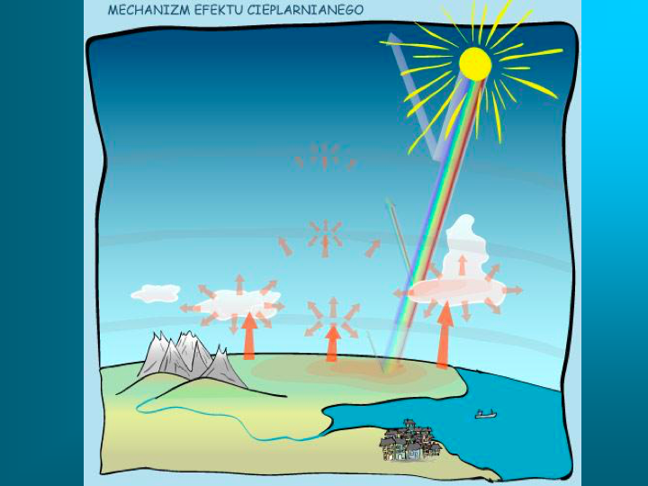

Slide 8
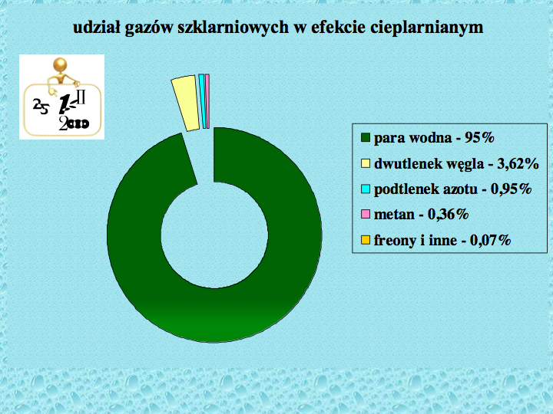

Slide 9
Para wodna (nie dwie ryby 😳)

Slide 10
DWUTLENEK WĘGLA - CO2

Slide 11
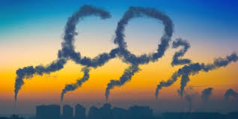

Slide 12
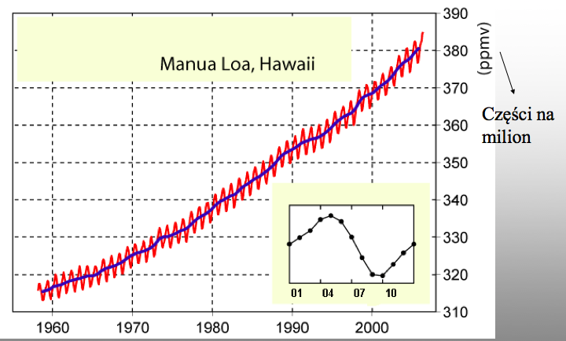
Stężenie CO2 w atmosferze mierzone w obserwatorium Mauna Loa.
U dołu cykl roczny.

Slide 13
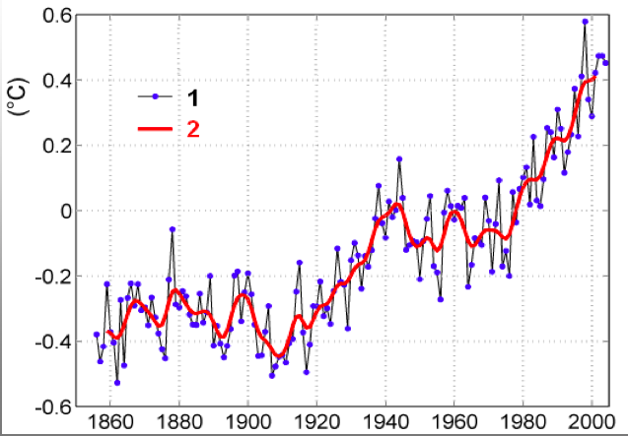
Średnia globalna temperatura w okresie 1856 do 2005.
1- temperatura
roku
2 - średnia
pięcioletnia

Slide 14
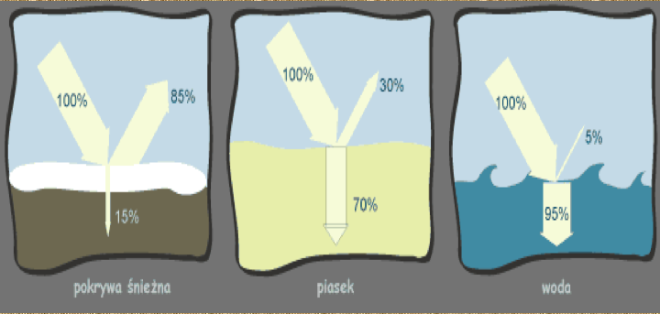
Odbijanie promieniowania od różnych rodzajów podłoża na powierzchni Ziemi:

Slide 15
El Nino

Slide 17
PO

Slide 18
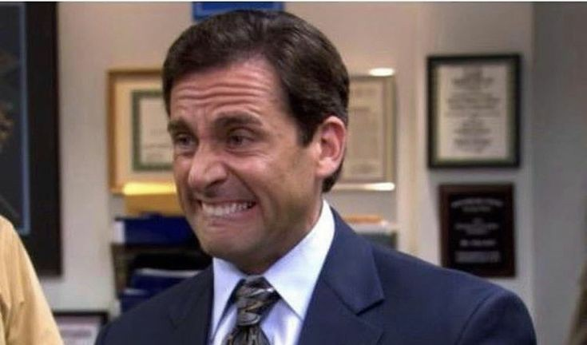
Dziękuję za uwagę 😘

